Slide 1
Código de Hamming:
Detección y Corrección de errores

Slide 2
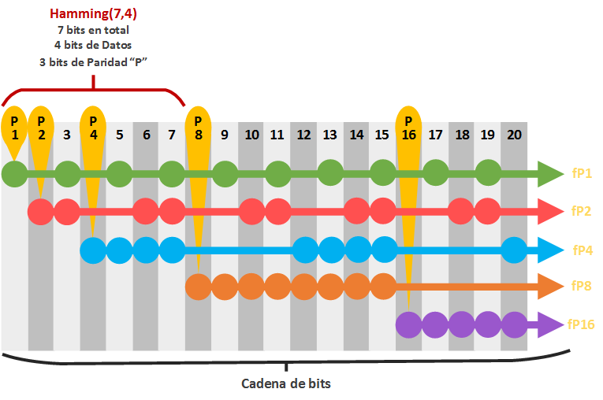
Código Hamming
Hamming(3,1)
Hamming(15,11): en la matriz de la anterior imagen llegaría justo hasta antes de la posición 16
Hamming(31,26): llegaría justo hasta la posición anterior a la 32

Slide 3

Hamming(7,4)
Hamming(7,4), que quiere decir que por cada 7 bits que representan datos hay 4 que son bits de Datos y los (7 – 4 =) 3 restantes son “bits paridad”.

Slide 4
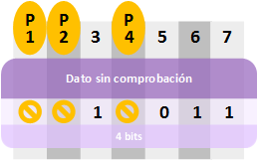

Slide 5
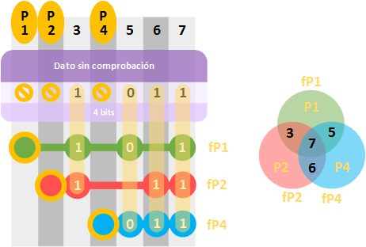


Slide 6
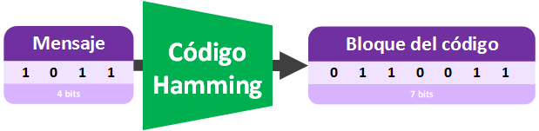


Slide 7
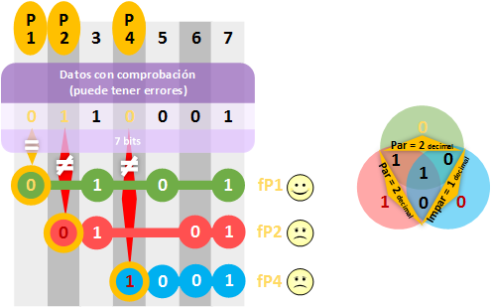
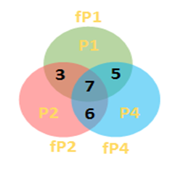
¿El bit de la posición 7 no está también coincidiendo en las dos filas
marcadas como erróneas? Ten en cuenta que el bit “1” de la posición 7
ya nos está diciendo la fila “fp1” (verde) que está bien. Solo el “0” de la posición
6 coincide con las filas “fP2” (rojo) y “fP4” (azul) únicamente; y es el que está mal.

Slide 8
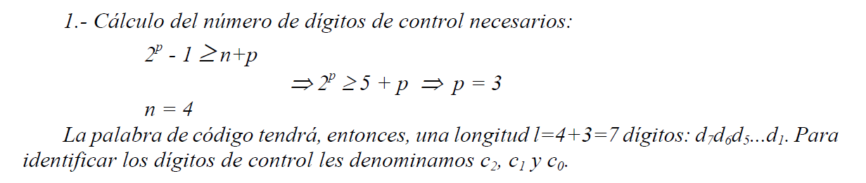
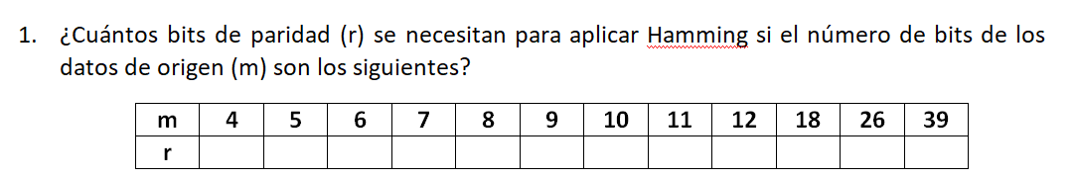
Código Hamming para datos > 4bits

